Slide 1


Программа Erasmus+
Зав. каф. иностранных языков в профессиональной коммуникации ФГБОУ ВО «КНИТУ»,
национальный эксперт программы Эразмус+
д.п.н., доц.
Ю.Н. Зиятдинова

Slide 2

Erasmus +
Программа Европейского Союза
Европейская программа сотрудничества в области образования, молодежи и спорта, 2014-2020 гг.
https://ec.europa.eu/programmes/erasmus-plus/about_en
Национальный офис Erasmus+ в России
http://www.erasmusplusinrussia.ru/index.php/ru/

Slide 3
Участники Erasmus +
32 страны Программы: 27 государств-членов ЕС плюс 5 других европейских стран
страны-партнеры, сгруппированные по 13 географическим регионам (Россия – Регион 4)

Slide 4
Направления Erasmus +
Key Action 1: Learning Mobility of Individuals – новые возможности мобильности для студентов и преподавателей
Key Action 2: Cooperation for innovation and good practice – сотрудничество для развития потенциала университетов и обмена лучшими практиками
а также Jean Monnet Activities – широкие возможности развития европейских исследований в рамках подпрограммы Jean Monnet.

Slide 5
Key Action 1
мобильность студентов (от 3 до 12 месяцев);
мобильность преподавателей (от 5 до 60 дней)
Заявку на мобильность подает зарубежный вуз-партнер!
http://www.erasmusplusinrussia.ru/index.php/ru/mobilnost/8-kratkosrochnaya-mobilnost

Slide 6
Key Action 2
Capacity Building in the Field of Higher Education
(продолжение Tempus)
Консорциумы университетов для реализации совместных проектов (24-36 месяцев)
http://www.erasmusplusinrussia.ru/index.php/ru/sotrudnichestvo

Slide 7
Key Action 2
ТИПЫ ПРОЕКТОВ:
Structural Projects
проекты, направленные на системное воздействие и содействие реформам на национальном и/или региональном уровне при поддержке национальных органов власти в странах-партнерах
Joint Projects
проекты межинституционального сотрудничества, реализуются на уровне университетов.

Slide 8
Key Action 2:
Joint Projects (до 1 млн. евро на проект)
разработка образовательных программ;
управление и менеджмент в университетах;
укрепление связей университетов с внешней экономической и социальной средой
В консорциум многостранового проекта должны войти, как минимум:
2 университета из 2-х разных стран Программы;
по 2 университета из 2-х разных стран-Партнеров

Slide 9
Jagiellonian University in Kraków | Poland
Brunel University London | United Kingdom
University of Helsinki | Finland
Yanka Kupala State University of Grodno | Belarus
Polotsk State University | Belarus
Belarusian National Technical University | Belarus
Moscow Institute of Physics and Technology | Russia
Moscow State University of Geodesy and Cartography | Russia
Kazan National Research Technical University | Russia
Russian State Vocational Pedagogical University | Russia
Yerevan State University | Armenia
National Polytechnic University of Armenia | Armenia
Khachatur Abovian Armenian State Pedagogical University | Armenia
Key Action 2:
Примеры КНИТУ
Modernization of Doctoral
Education in Science
and Improvement of
Teaching Methodologies
(MODEST)
Координатор:
Latvijas Universitate

Slide 10
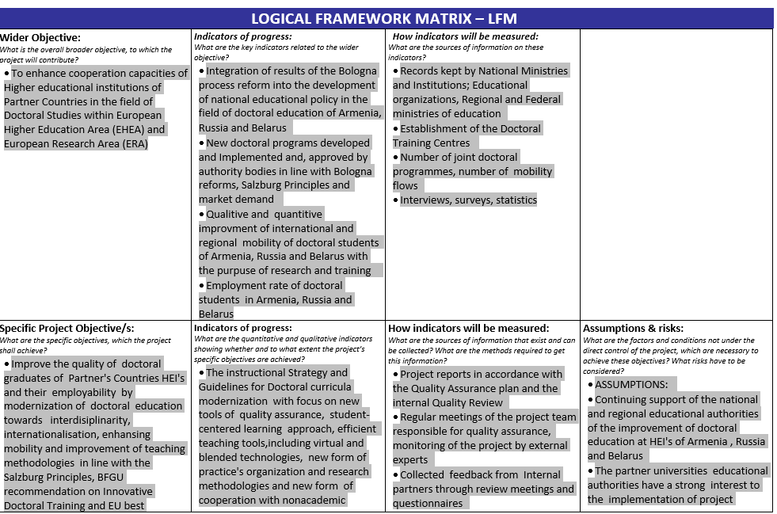

Slide 11















Erasmus+ Capacity Building in Higher Education
Modernization of Doctoral Education in Science and Improvement of Teaching Methodologies (MODEST)
Project Objectives:
To strengthen research skills of doctoral students;
To improve the structure and the internal capacities of services that manage doctoral education and research;
To ensure sustainability of Doctoral Training Centers and their cooperation with European partners
Grant Holder:
Consortium Partners:

Slide 12
INSTITUTO POLITECNICO DO PORTO - established in Portugal
TALLINN UNIVERSITY OF TECHNOLOGY - established in Estonia
DUBNICKY TECHNOLOGICKY INSTITUT V DUBNICKI NAD VAHOM S.R.O - established in Slovakia
NATIONAL RESEARCH TOMSK POLYTECHNIC UNIVERSITY - established in Russian Federation
KAZAN NATIONAL RESEARCH TECHNOLOGICAL UNIVERSITY - established in Russian Federation
TAMBOV STATE TECHNICAL UNIVERSITY - established in Russian Federation
DON STATE TECHNICAL UNIVERSITY- established in Russian Federation
ASSOCIATION FOR ENGINEERING EDUCATION OF RUSSIA - established in Russian Federation
AL-FARABI KAZAKH NATIONAL UNIVERSITY - established in Kazakhstan
ACADEMICIAN E. A. BUKETOV KARAGANDA STATE UNIVERSITY- established in Kazakhstan
KAZAKHSTAN ASSOCIATION OF ENGINEERING EDUCATION - established in Kazakhstan
VYATKA STATE UNIVERSITY - established in Russian Federation
AGENCY OF EDUCATIONAL STRATEGIES AND INITIATIVES BOLOGNA CLUB - established in Russian Federation
Key Action 2:
Примеры КНИТУ
EngineeriNg educoTors
pEdagogical tRaining /
ENTER
Координатор:
Instituto Politecnico
do Porto

Slide 13

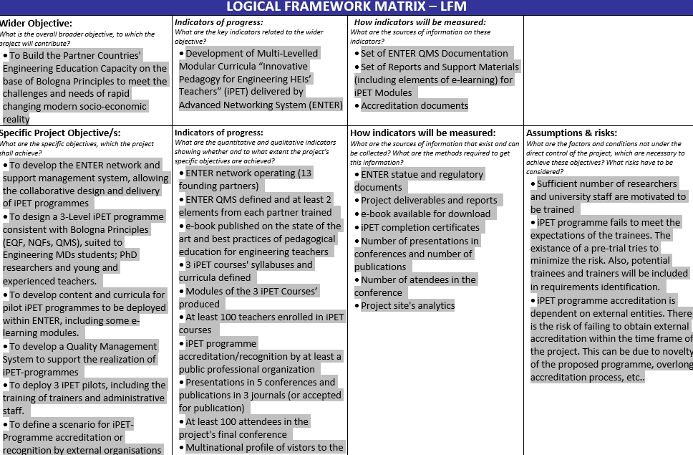

Slide 14
Ссылки на все формы для заполнения на сайте NEO

Slide 15
Jean Monnet Activities
Программа была открыта в 1989 г. и получила свое название в честь известного французского государственного деятеля, одного из “архитекторов” Европейского Союза.
расширение знаний о процессах европейской интеграции посредством преподавания, исследований и дебатов на темы, связанные с историей, политикой, экономикой и законодательством Европейского Союза, а также отношениями ЕС с другими регионами мира
привнесение европейского измерения в системы высшего образования.
http://www.erasmusplusinrussia.ru/index.php/ru/jean-monnet

Slide 16
Jean Monnet Activities
Основные направления и виды грантов
Преподавание и исследования:
Jean Monnet Modules (Модули) – до 30,000 евро
Jean Monnet Chairs (Кафедры)
Jean Monnet Centres of Excellence (Центры совершенства)
Дискуссии в академическом сообществе
Jean Monnet Networks (Сети)
Jean Monnet Projects (Проекты)
Поддержка ассоциаций
Jean Monnet Support to Associations

Slide 17
Модули Jean Monnet
Заявитель – высшее учебное заведение
заявку формирует проектная команда во главе с координатором (отвечает за реализацию модуля)
вуз должен содействовать деятельности проектной команды по реализации модуля
Продолжительность – 3 года
не менее 40 учебных часов в год, включая:
• лекции
• семинары
• дистанционное обучение
• Размер гранта ЕС – max. 30 000 евро (75% от суммы гранта)

Slide 18
Модули Jean Monnet
Реализация краткосрочных курсов или программы обучения (не менее 40 часов в год):
Общий или вводный курс по тематике ЕС
Изучение отдельного процесса (модели, механизма и т.п.) по тематике ЕС
Проведение летних или интенсивных курсов по тематике ЕС

Slide 19
Модули Jean Monnet:
Пример КНИТУ
2017
EU Policy in Environmentally-Focused and Cross-Cultural Entrepreneurship for Chemical Engineers
2018
EU Expertise in Green and Cross-Cultural Entrepreneurship for Chemical Engineers
2019
The European Union Entrepreneurial Environment at HEIs: Changing the World by Technology Ventures

Slide 20
Модули Jean Monnet:
Пример КНИТУ
The European Union Entrepreneurial Environment at HEIs: Changing the World by Technology Ventures
Project outputs:
Four courses providing an integrated and holistic immersion into the EU HIE entrepreneurial ecosystem:
EU Practices to Support Innovative Engineering Entrepreneurship in Higher Education -25 hs;
EU Quality Standards and Environmental Policy -17 hs;
EU 3rd Generation Universities as an Integrated Innovative Environment for Young Future Makers: -21 hs;
EU Entrepreneurship Values: Cultural Diversity and Unity - 23 hs.

Slide 21
Списки выигравших заявок с кратким описанием целей
https://ec.europa.eu/programmes/erasmus-plus/projects/eplus-projects-compendium/

Slide 22
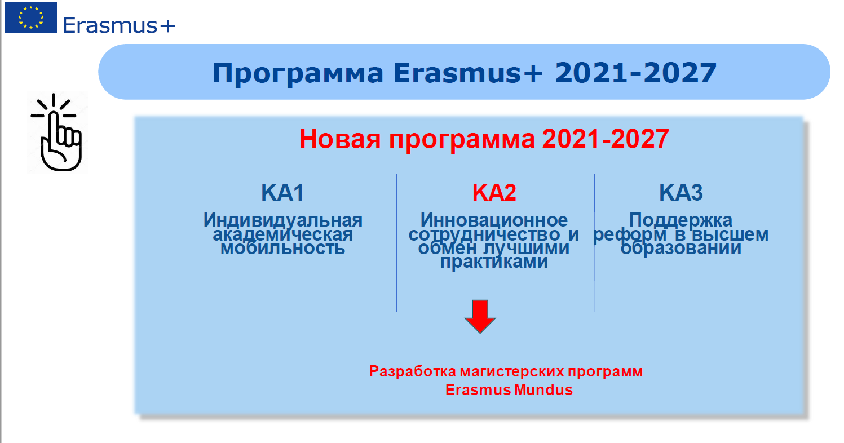

Slide 23
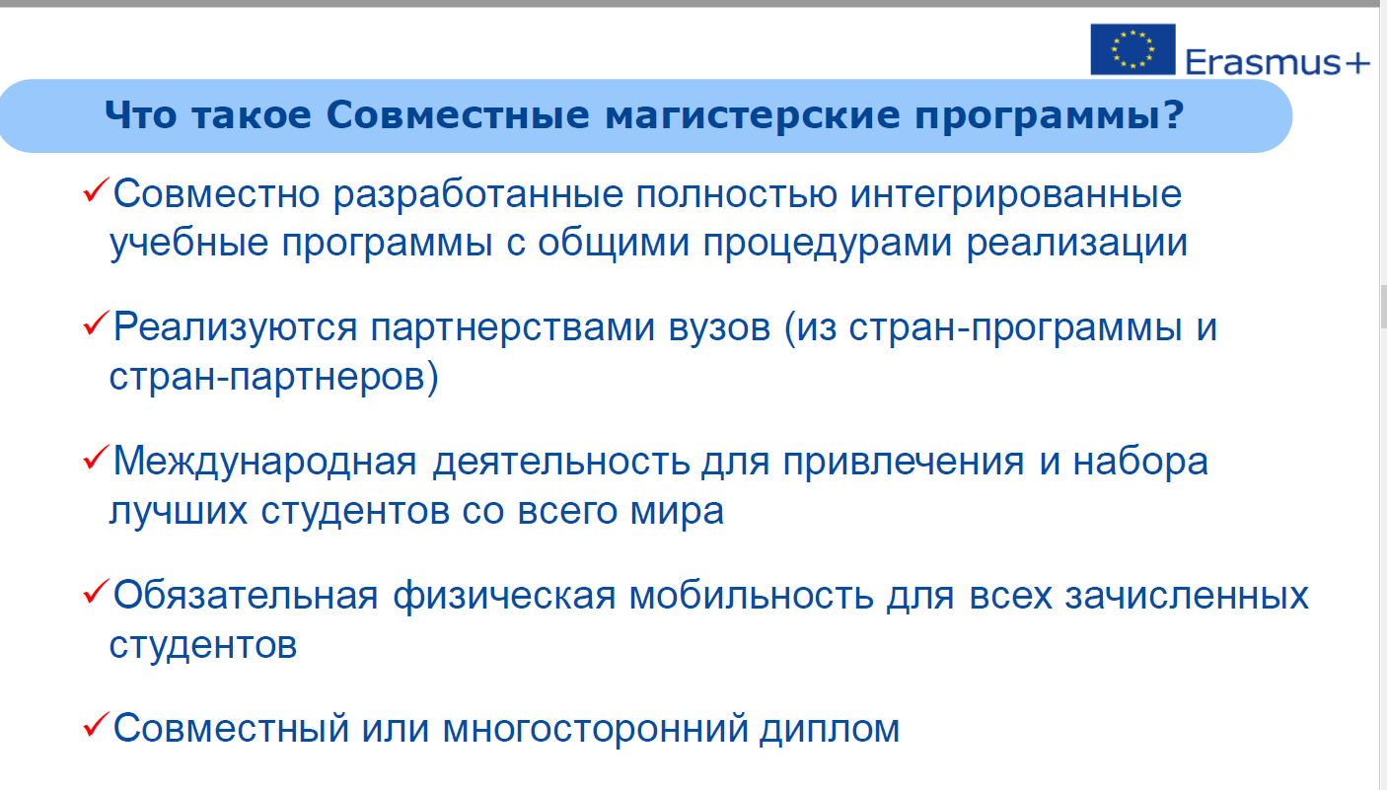

Slide 24
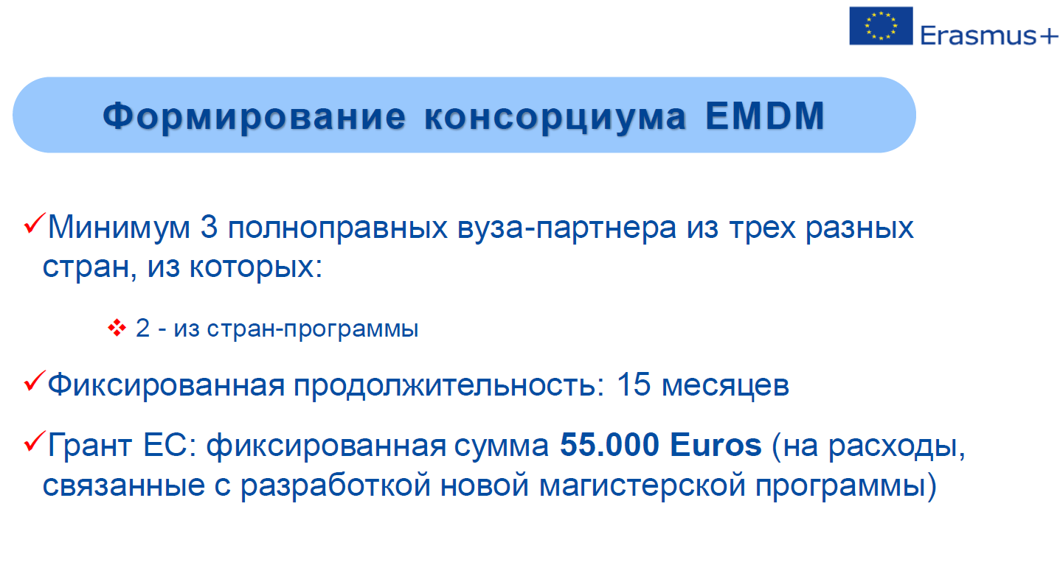

Slide 25
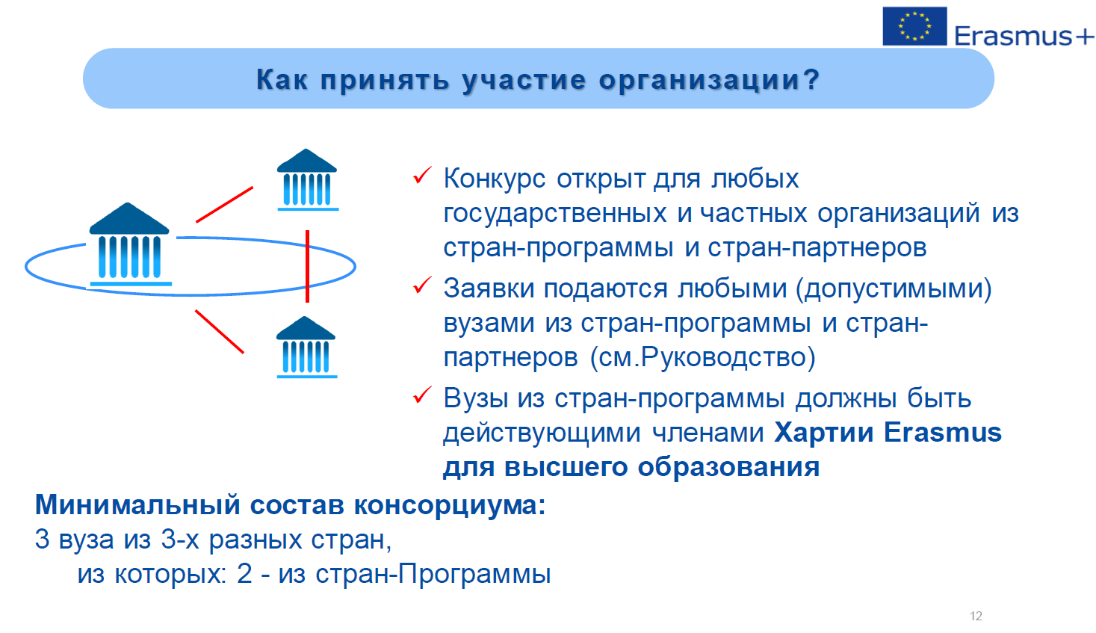

Slide 26
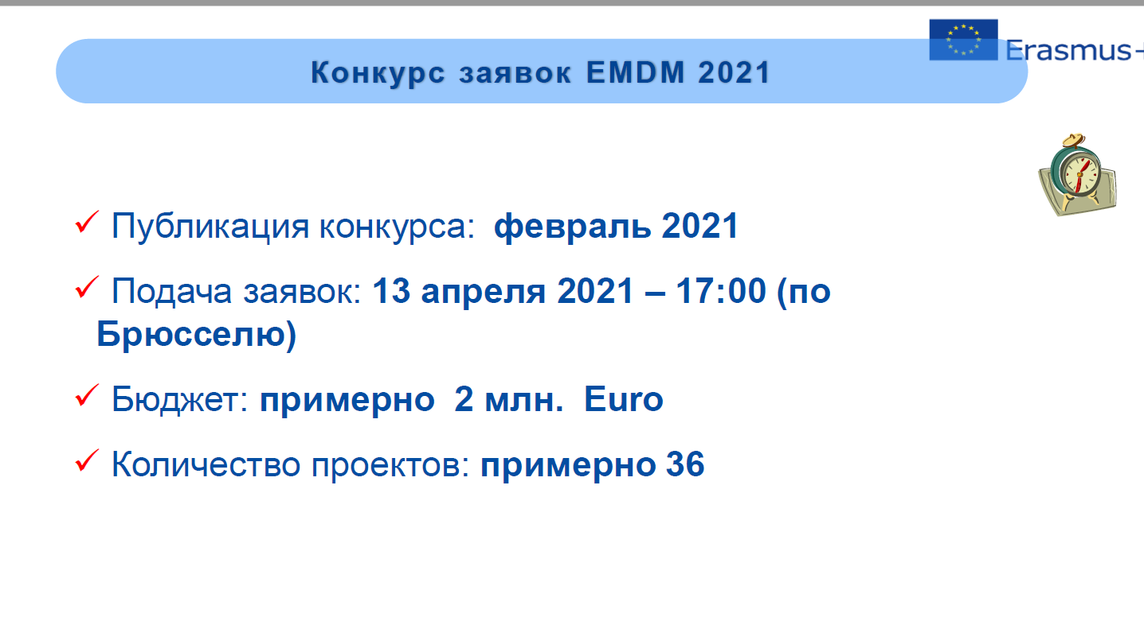

Slide 27
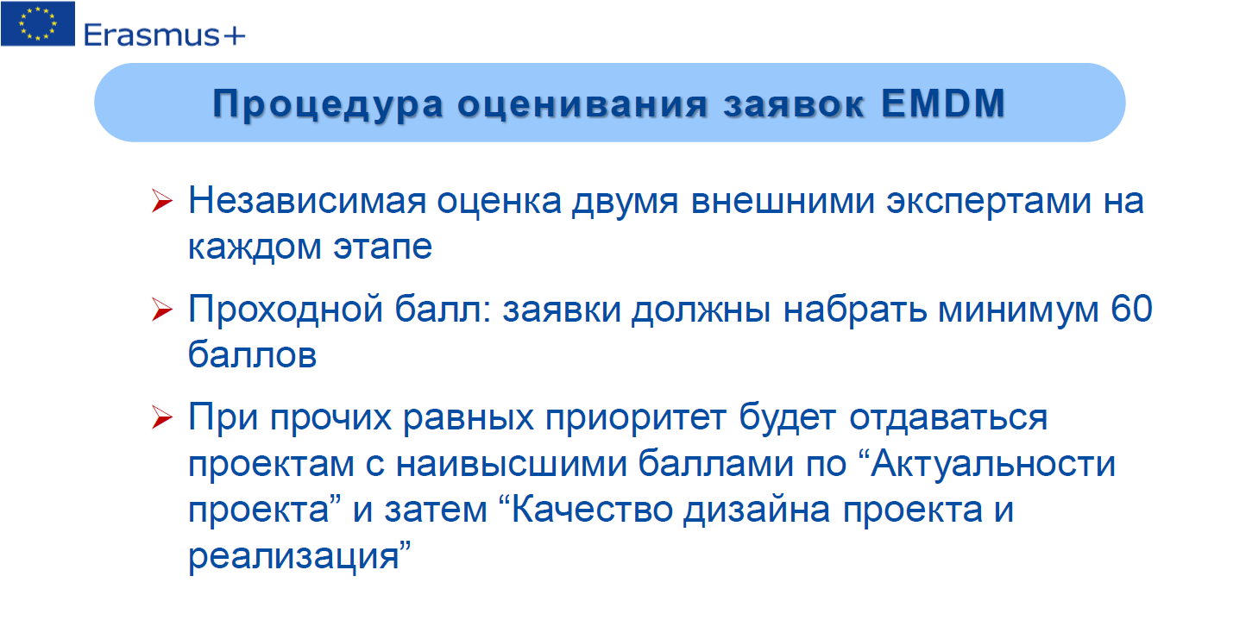

Slide 28
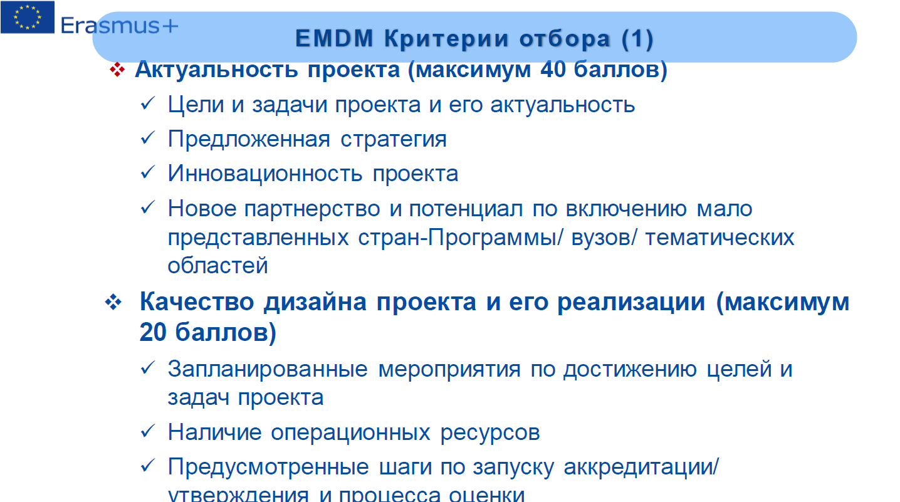

Slide 29
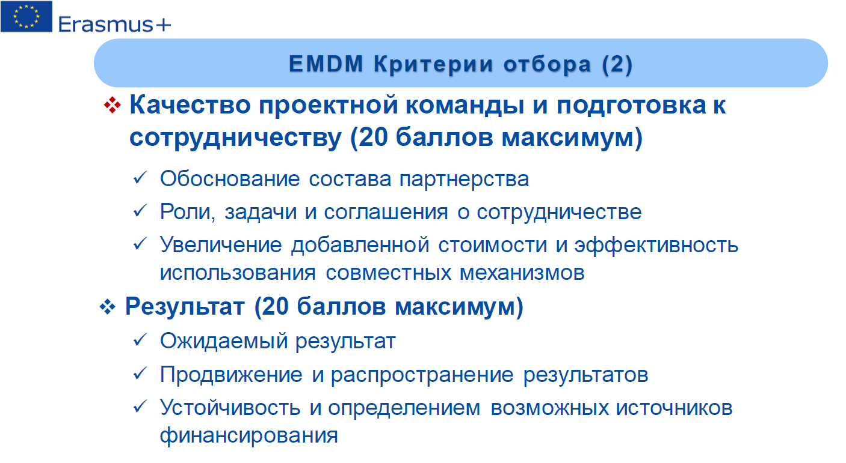

Slide 30
Буклет Erasmus+
https://publications.europa.eu/en/publication-detail/-/publication/def6a811-f4ee-11e7-be11-01aa75ed71a1/language-ru%20

Slide 31
Успехов в Erasmus+!
Зиятдинова Юлия Надировна
uliziatd@gmail.com
+79033442406
+7(843)2318984

